Slide 1
TASK 1
Model 1
Insurance Underwriting Model
TASK 2
Model 1
Validation
Preparation
Data Collection
& Pre-processing
Quantify risks
Minimum Viable Premium
For Insurers
Property Owners’ Behavior Factor
Texas in USA
High Income & High assets
Mature Insurance Market
hurricanes & winter storms.
Accumulate losses
Maximum Affordable Premium
For Homeowners
Luzon in Philippine
Developing Region
Immature Insurance Market
Typhoon & Flooding
Solvency Constraint
Decision Inequation
Insurance Market Failure Point
TASK 3
Model 2
Dynamic Resilience Life-Cycle Cost Model
TASK 4
Model 3
Cultural Relics Protection Model
Initial Construction Cost
Economic value
Intangible Cultural Value
Protection Index
(PI)
Protective Measures Cost
Expected Residual Loss
Minimum Viable Premium
Minimize Total Cost of
Ownership (TCO)
TASK 5
Letter Writing
To Mayor and City Council of San Antonio,
Climate Resilience Bonds should be applied to protect the Saint Antonio Missions Historical Park
Expected Residual Loss
Optimal Resilience Level

Slide 2
研究背景
与问题引入
研究设计
用户使用
行为分析
共享单车是否真的低碳？
问卷调查
选择原因：
效率优先 >“最后一公里”接驳>环保
生产回收端的“碳债”能否被骑行抵消？
资料查询
替代结构：
步行>自有车≈网约车/私家车
调度、运维是否会产生新的“增排”？
样本代替测算
运维痛点：
便利性&僵尸车/故障车等负面感知
全生命周期碳核算
结论与对策建议
生产端：制造与原材料
优化调度策略：AI预测 + 微调度，减少燃油车使用
共享单车全生命周期能否减排
建立考核机制：推行“单车碳效率台账”，考核净减排量而非订单量
运维：调度与维修
停车治理：电子围栏 + 柔性奖惩（积分奖励规范停车/清洁）
回收端：是否规范回收
源头设计：推行“可拆解设计” + 回收碳资产化。

Slide 3
Fourier 导热定律
推导出热传导模型
模型简化
确定边界条件
模型求解
将药材三维圆柱体模型简化为一维径向问题
中心对称条件
表面对流换热
表面对流传质
带入题目给定的参数和经验公式
空间方向采用有限体积法离散
时间方向采用 Crank–Nicolson 格式
Fick 扩散定律
推导出水分扩散模型

Slide 4
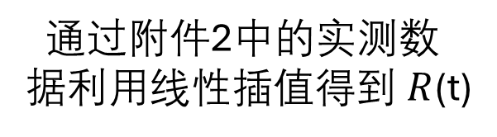
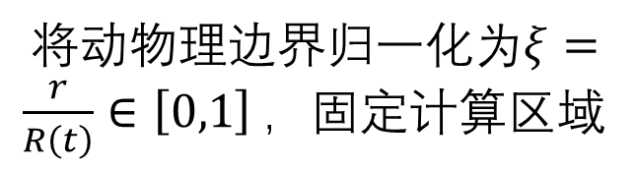
坐标变换
Fourier 导热定律
确定边界条件
模型求解
将动物理边界归一化为$ξ=\frac{r}{R\left(t\right)}∈\left[0,1\right]$ ，固定计算区域
推导出热传导模型
中心对称条件
表面对流换热
表面对流传质
带入题目给定的参数和经验公式
空间方向采用有限体积法离散
时间方向采用 Crank–Nicolson 格式
热-湿双向耦合
确定半径
迭代耦合
Fick 扩散定律
通过附件2中的实测数据利用线性插值得到 $R$(t)
Picard迭代并更新函数直到收敛
推导出水分扩散模型

Slide 5
Fourier 导热定律
推导出热传导模型
模型简化
确定边界条件
模型求解
将药材三维圆柱体模型简化为一维径向问题
中心对称条件
表面对流换热
表面对流传质
带入题目给定的参数和经验公式
空间方向采用有限体积法离散
时间方向采用 Crank–Nicolson 格式
Fick 扩散定律
推导出水分扩散模型

Slide 6
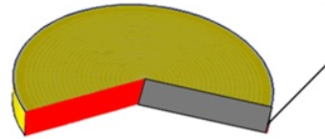



轴向
$$r$$
$$dr$$
$$dr$$
药材剖面示意图
取一段圆环微元用于分析
径向

Slide 7
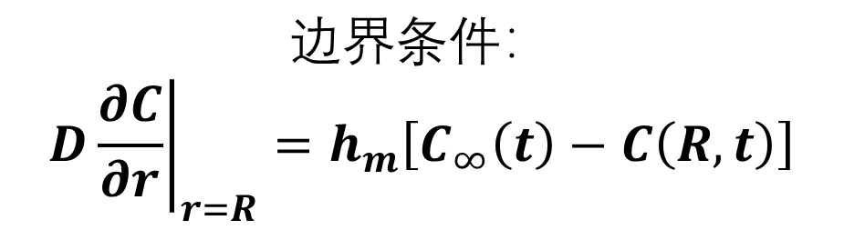
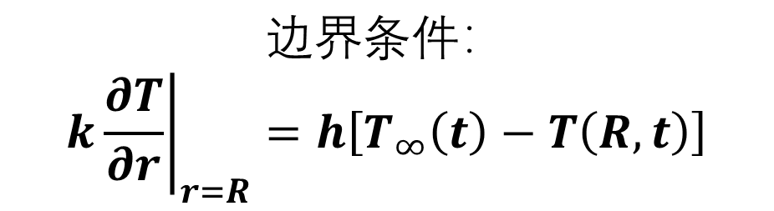
(a) 对流换热示意图
(b) 对流传质示意图
对流换热
对流传质
温度高
水分浓度高
热传导
水汽扩散
温度低
水分浓度低
$$边界条件：$$
$$k{\left.\frac{∂T}{∂r}\right|}_{r=R}=h\left[T_{∞}\left(t\right)−T\left(R,t\right)\right]$$
$$边界条件：$$
$$D{\left.\frac{∂C}{∂r}\right|}_{r=R}=h_{m}\left[C_{∞}\left(t\right)−C\left(R,t\right)\right]$$

Slide 8
Task1: Develop Insurance Underwriting Model (Model 1)
Task2: Dual-Case Application of Model 1
Insurance Markets
Risk Quantification
x:Case Selection: Texas, Luzon Island
Risk Quantification
Insurance Underwriting
Insurance Underwriting Model
y:Baseline Simulation
Infrastructure
Decision Criterion Construction
Decision Making
z:Intervention Analysis
Cultural Heritage Sites
Behavioral Mechanism Integration
z
Task5:One-page Letter
Task4:Cultural Heritage Protection Model(Model 3)
Task3:Resilience Life-Cycle Cost Model(Model 2)
y
Integrate core conclusions of the 3 models
Community Recommendation Letter
Determine weights via Vculture and WLC
Minimize the Total Cost of Ownership (TCO)
x
Clarify risk early warning
Calculate to form TC
Construct Preservation Index (PI=TV/TC)
Demonstrating Effectiveness of Model 1
Develop Dynamic Resilience Life-Cycle Cost Model

